Slide 2
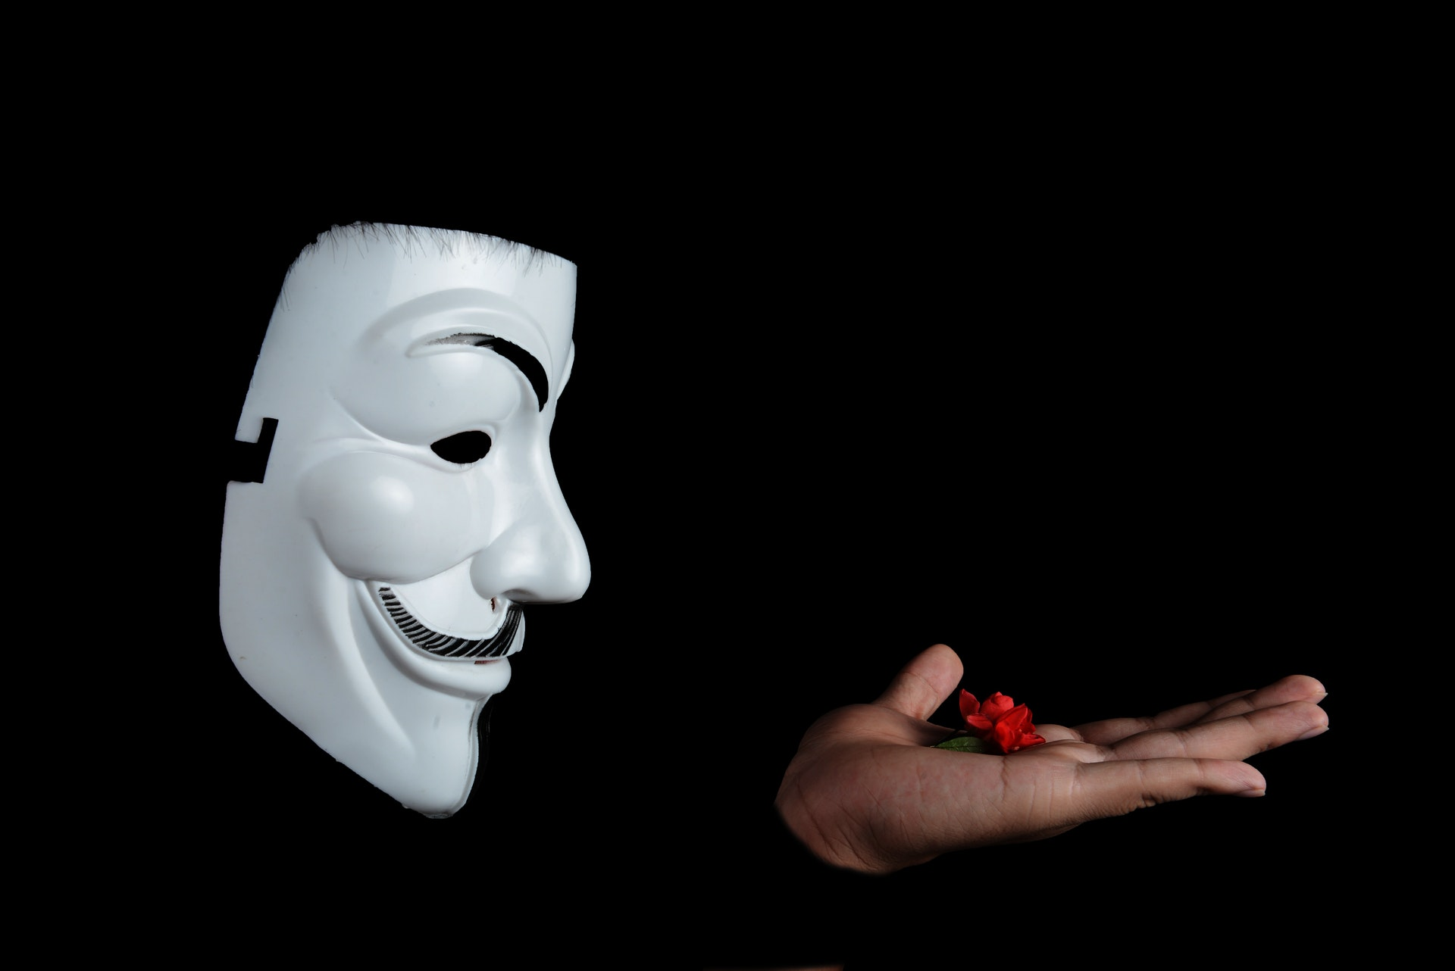
Обман

Slide 3
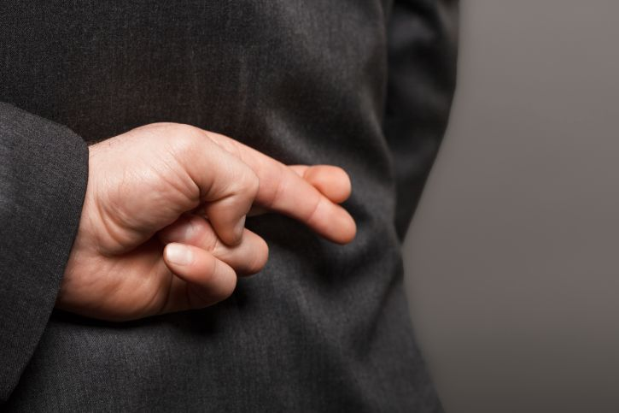
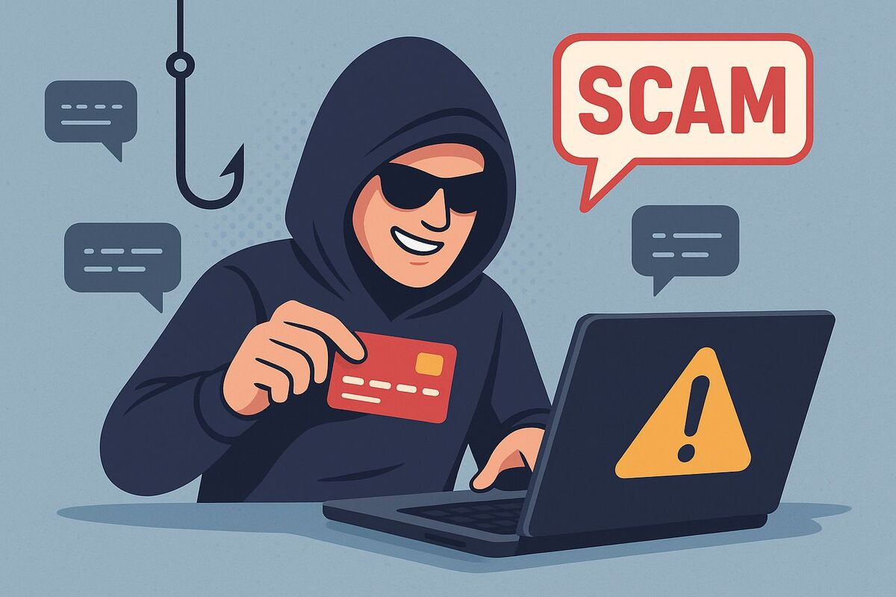
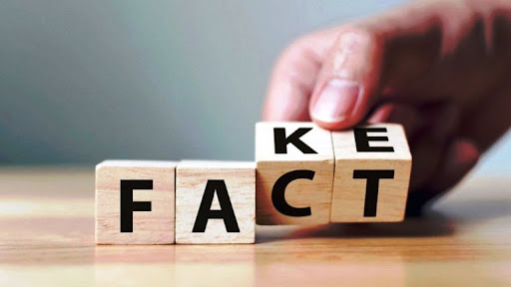
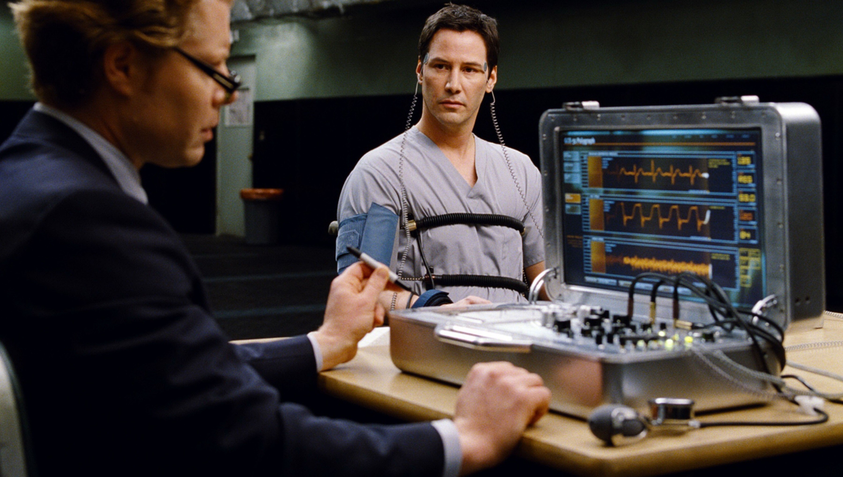
Что это такое?
слова, поступки, действия и т. п.,
намеренно вводящие других в заблуждение.(доска)

Slide 4
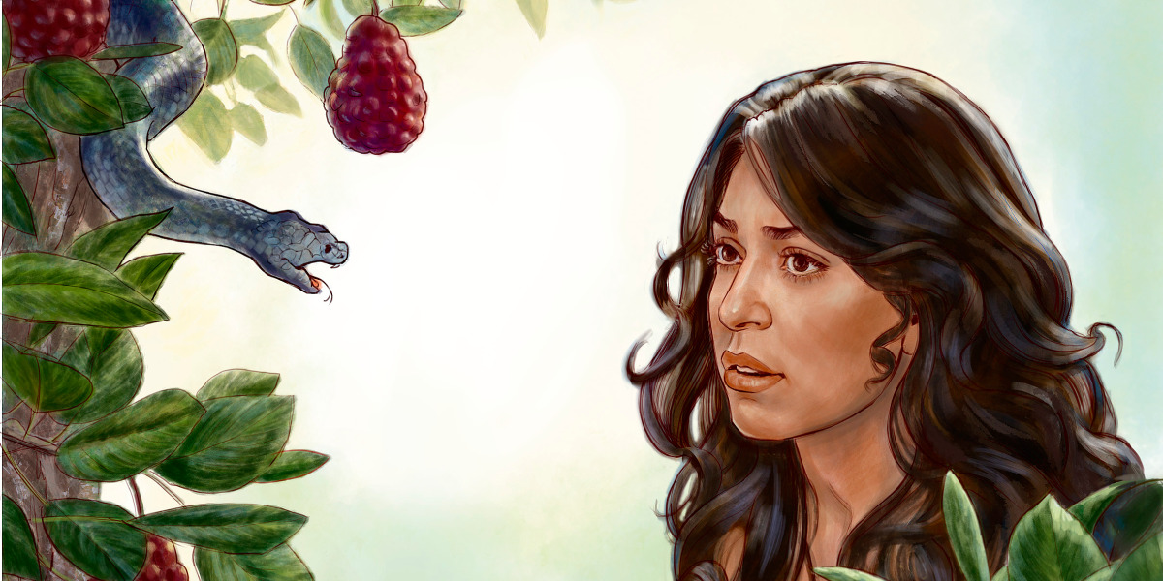
Где родился?
Эдем(Быт. 3:13)
Отец лжи – диавол(Ин. 8:44)

Slide 5
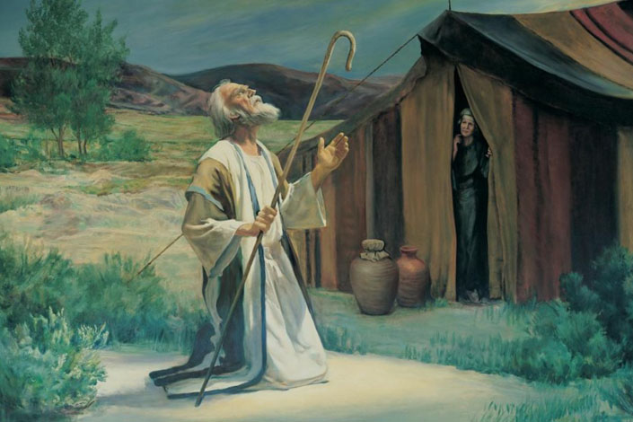
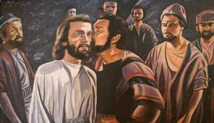
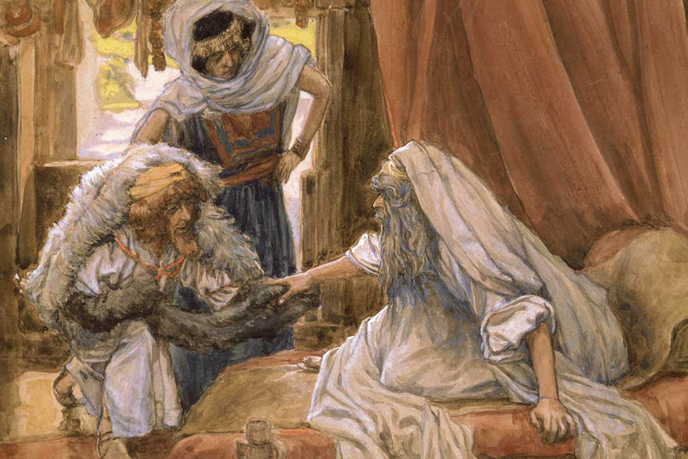
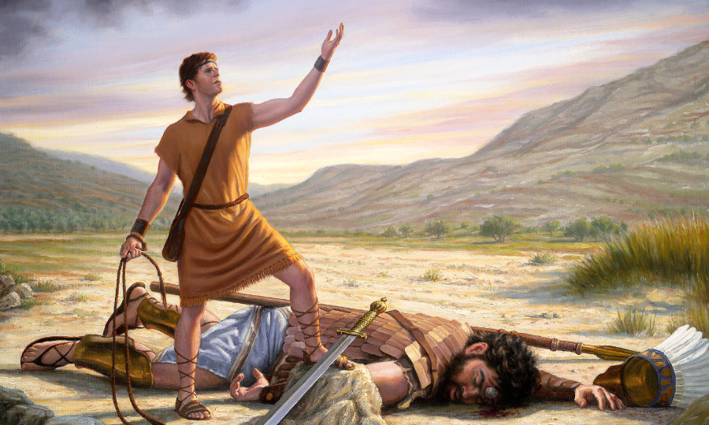
Истории из Библии
(доска)

Slide 6
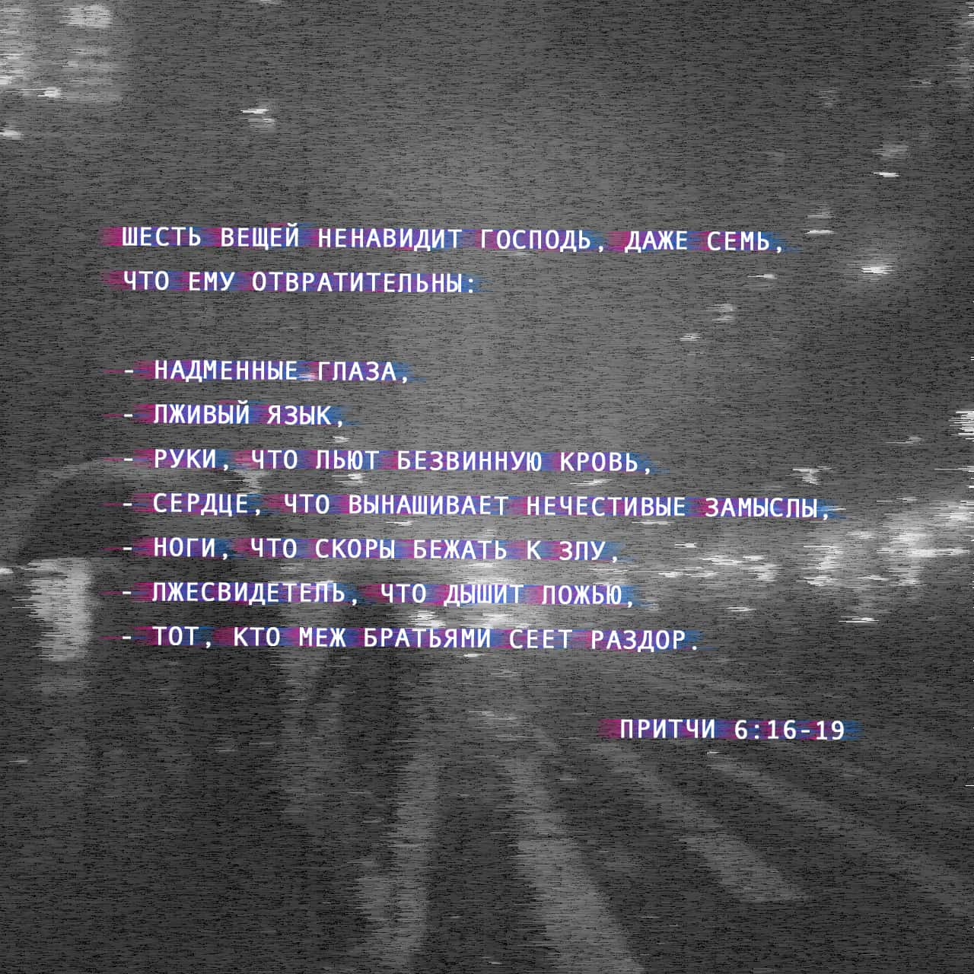
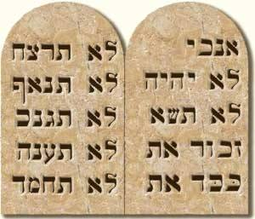
Что говорит Библия об обмане?
Одна из 10 заповедей
Особо ненавидит Господь(Пр.6:16-17)

Slide 7
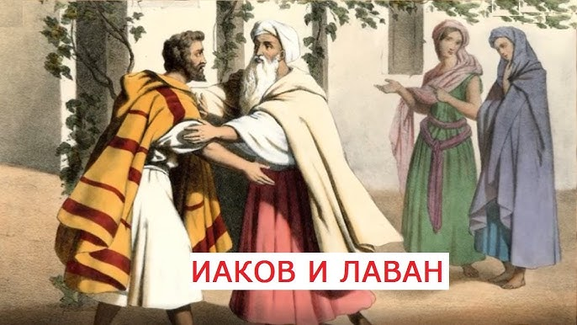
Последствия
Потеря репутации
Разрушения отношений с Богом
Недоверие к самому себе
Вам тоже будут обманывать

Slide 8
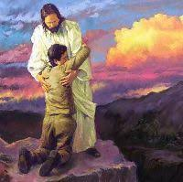
Выход
Не обманывай самого себя
Будь честен с Богом
Научи себя не обманывать другим
Это процесс
Молитва + действие
Не бойся реакции окружающих

Slide 9
Поэтому, отвергнув ложь, говорите истину каждый ближнему своему...
Еф. 4:25

